Slide 1
Тема урока:
Окружность и круг

Slide 2
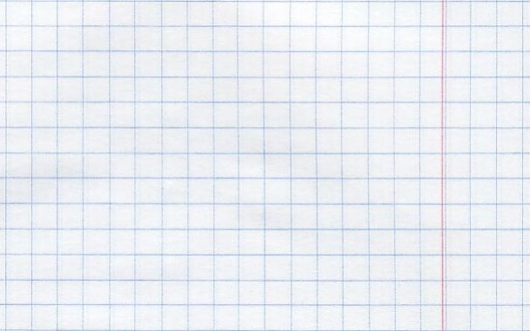
ГРАФИЧЕСКИЙ ДИКТАНТ
правила
ДА
НЕТ
В результате в тетради получится что-то похожее на это:

Slide 3

ГРАФИЧЕСКИЙ ДИКТАНТ

Slide 4

ГРАФИЧЕСКИЙ ДИКТАНТ

Slide 5

ГРАФИЧЕСКИЙ ДИКТАНТ

Slide 6

ГРАФИЧЕСКИЙ ДИКТАНТ

Slide 7

ГРАФИЧЕСКИЙ ДИКТАНТ

Slide 8

ГРАФИЧЕСКИЙ ДИКТАНТ

Slide 9

ГРАФИЧЕСКИЙ ДИКТАНТ

Slide 11
ГРАФИЧЕСКИЙ ДИКТАНТ
ответ
Нет ошибок ++

Slide 12
Тема урока:
Окружность и круг

Slide 13
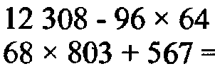
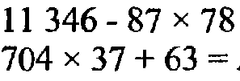
Вариант 1
Вариант 2

